Slide 1

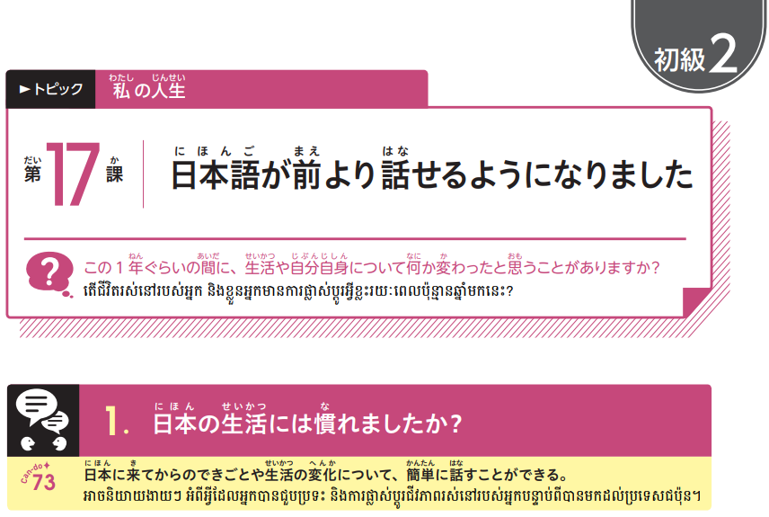

Slide 2
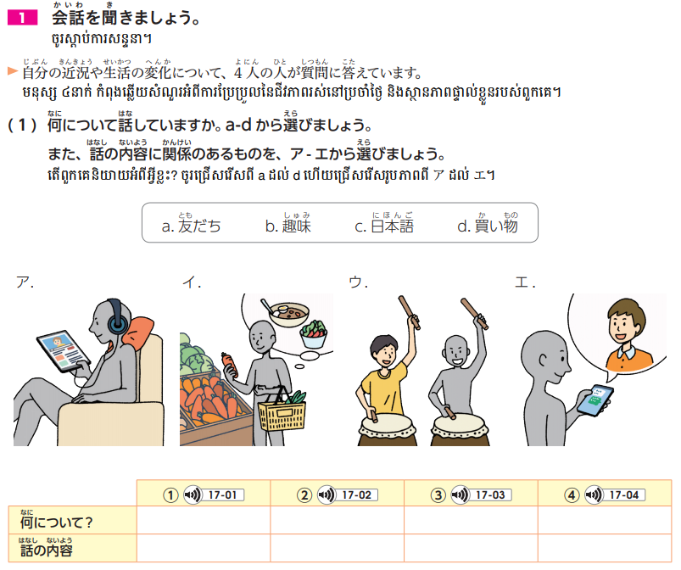

Slide 3


Slide 4
ｂ
d
a
c
ウ
イ
エ
ア

Slide 5
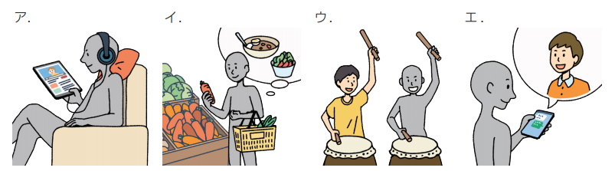
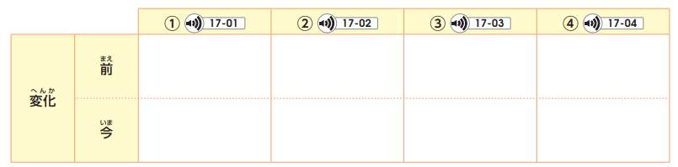

Slide 6
どこで何を
買えばいいか
わかりませんでした
友だちがあまり
いませんでした
言っていることが
わかりませんでした
仕事だけ
お店にくわしい
友だちが
ふえました
しゅみが楽しい
少しわかる

Slide 7
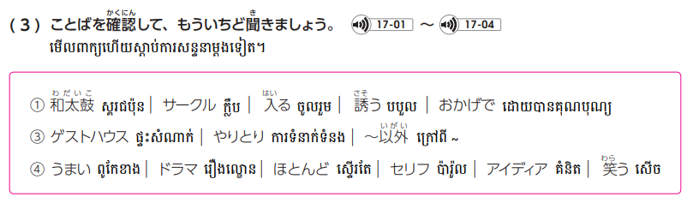

Slide 8
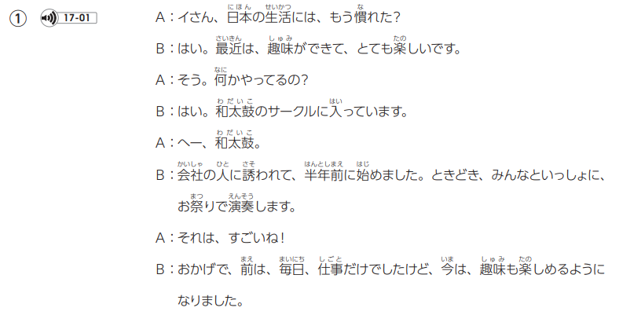

Slide 9
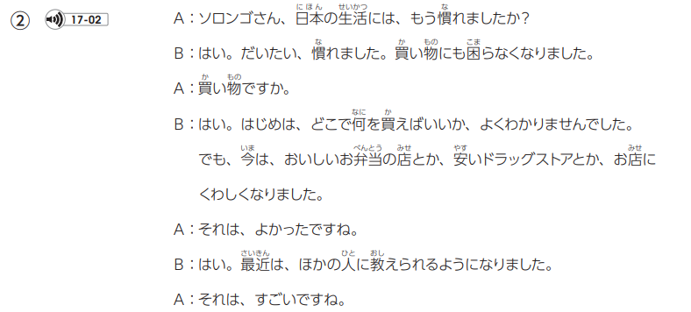

Slide 10
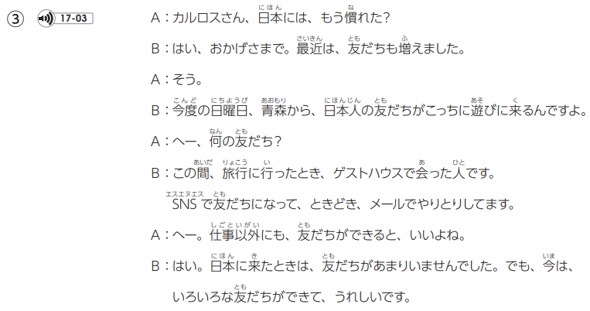

Slide 11
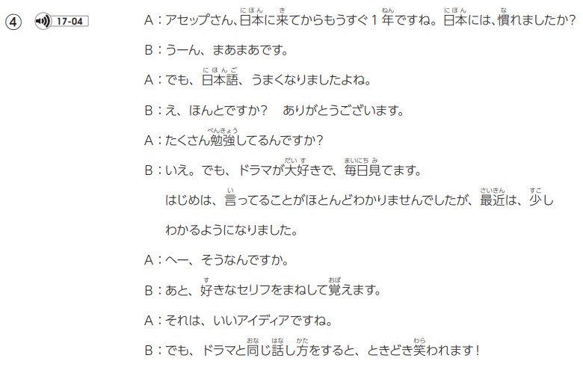

Slide 12

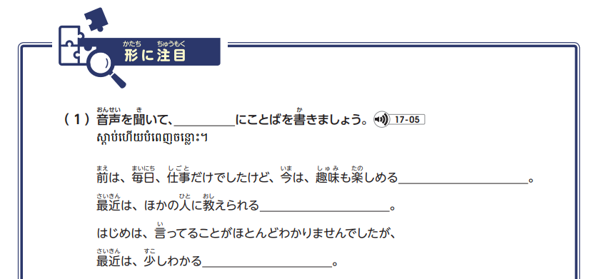

Slide 13
ようになりました
ようになりました
ようになりました

Slide 14
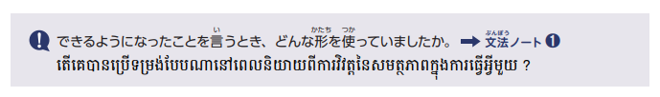

Slide 15

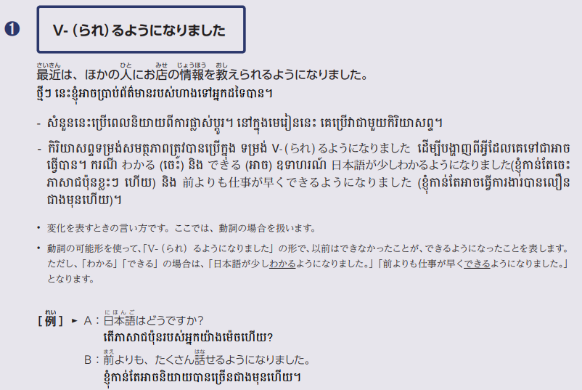

Slide 16
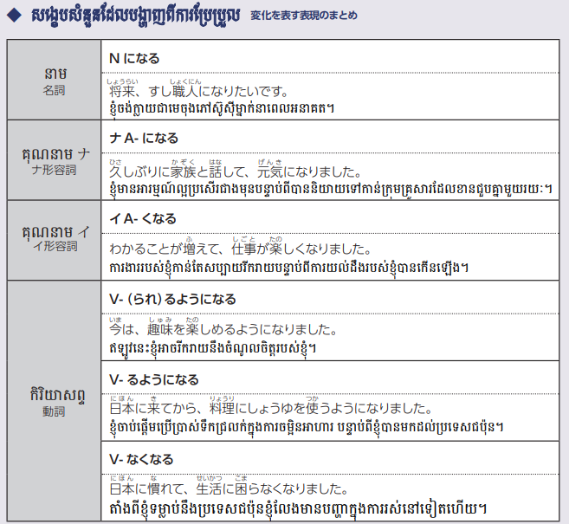
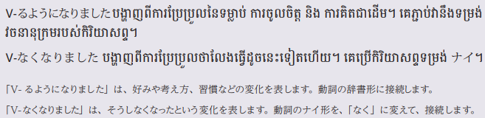

Slide 17


Slide 21
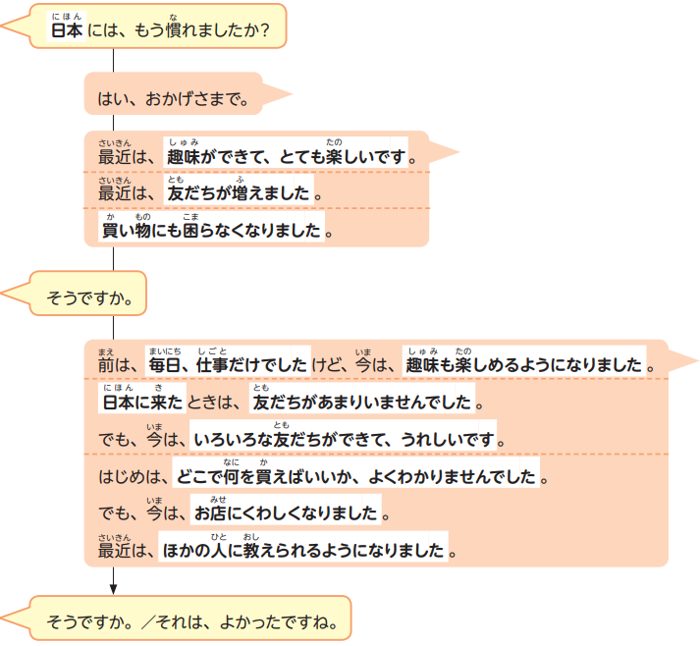



Slide 22




Slide 23

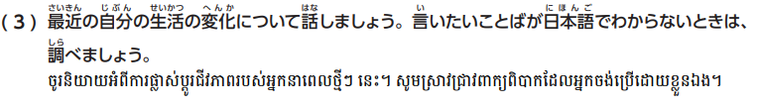

Slide 24
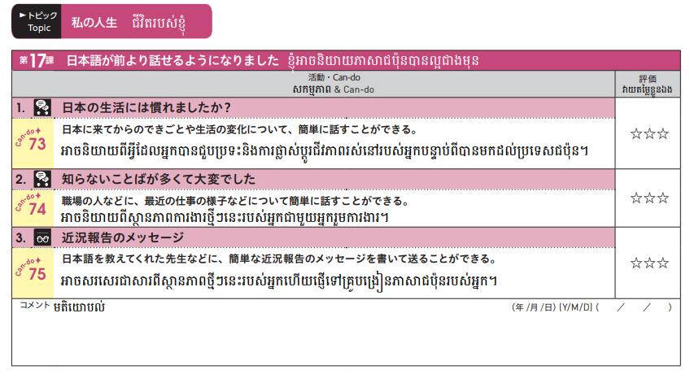

Slide 25
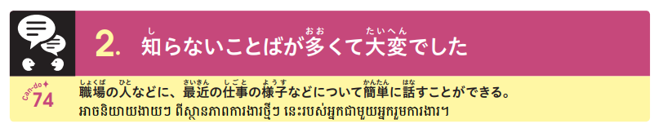

Slide 26

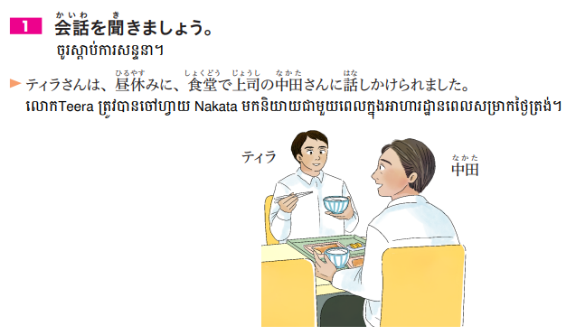
★スキットあります
https://youtu.be/MKb1LBKoqiE

Slide 27
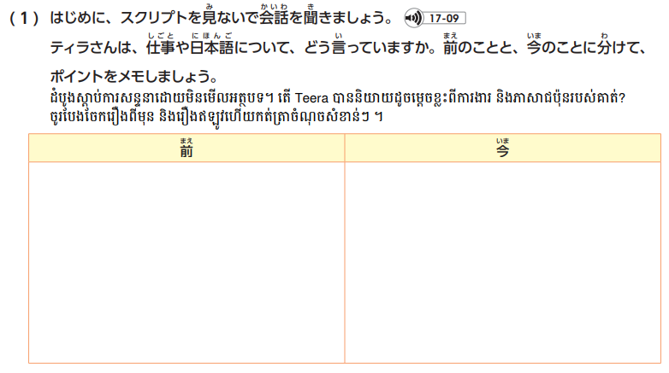

Slide 28
［仕事］
わからない
わかる
わかる、はなせる
たいへん
わからないときは、しつもんする
［日本語］
日本語きょうしつ、
テレビを見る
友だちとはなす

Slide 29
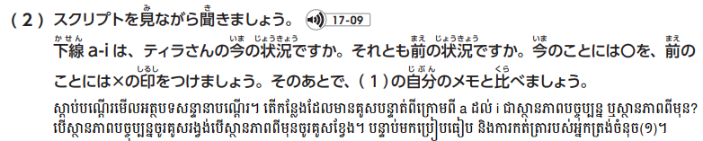

Slide 30
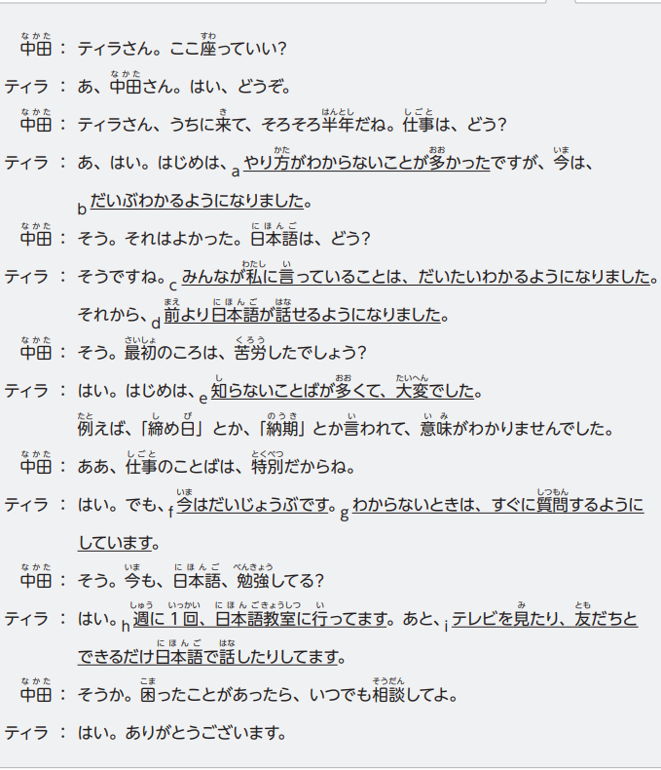

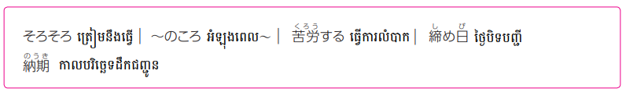
a.
b.
c.
d.
e.
f.
g.
h.
i.

Slide 31
a.
b.
c.
d.
e.
×
f.
g.
h.
i.
○
○
○
○
○
○
○
×

Slide 32

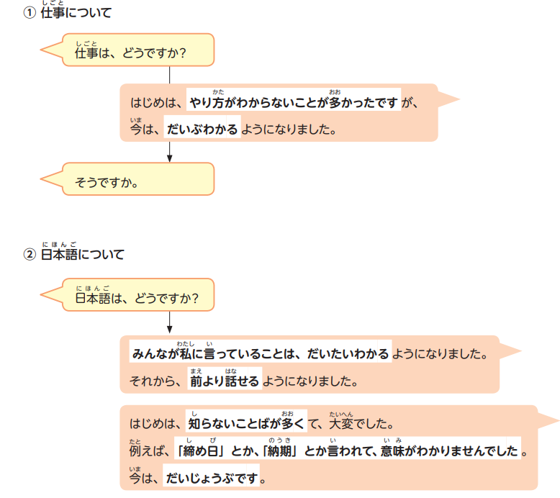


Slide 33


Slide 34
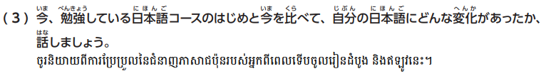

Slide 36
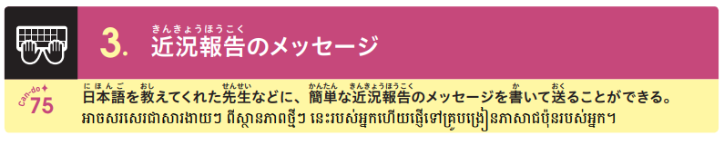

Slide 37
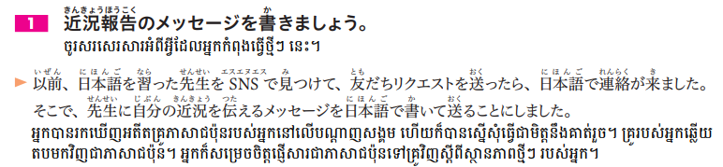
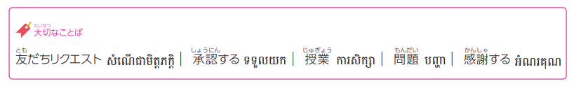

Slide 38
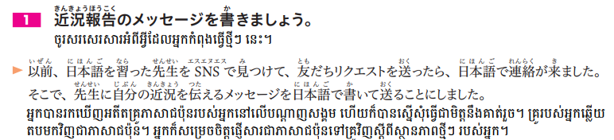
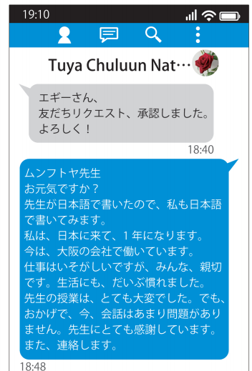

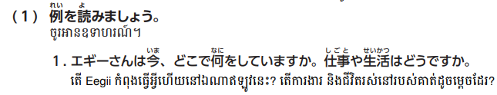


Slide 39
おおさかの会社で働いている。
仕事はいそがしい。
生活はだいぶなれた。
じゅぎょうはとてもたいへんだったが、
今はとてもかんしゃしている。

Slide 40
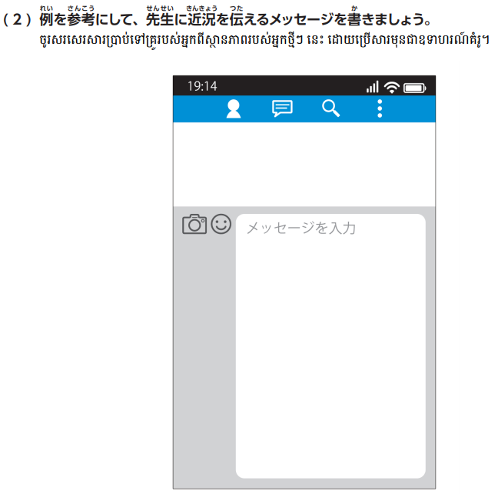

Slide 42


